Slide 1
Применение технологии сотрудничества на уроках в начальной школе.
Коротина Наталья Юрьевна
Учитель начальных классов
МБОУ «излучинская осшуиоп №1»
Гп излучинск

Slide 3
Технология сотрудничества
Педагогическая технология — это детально продуманная модель совместной педагогической деятельности по проектированию, организации и проведению учебного процесса с безусловным обеспечением комфортных условий для учащихся и учителя.(В.М.Монахов)
Сотрудничать – работать, действовать вместе, принимать участие в общем деле. (Ожегов С. И., Шведова Н. Ю. Толковый словарь русского языка. М., 2003.)
Сотрудничество – это такое состояние, такой
уровень учебно-воспитательного процесса,
при котором объекты и субъекты этого процесса
объединяются в общей деятельности отношениями
товарищества, взаимоуважения, взаимопомощи,
коллективизма.

Slide 4
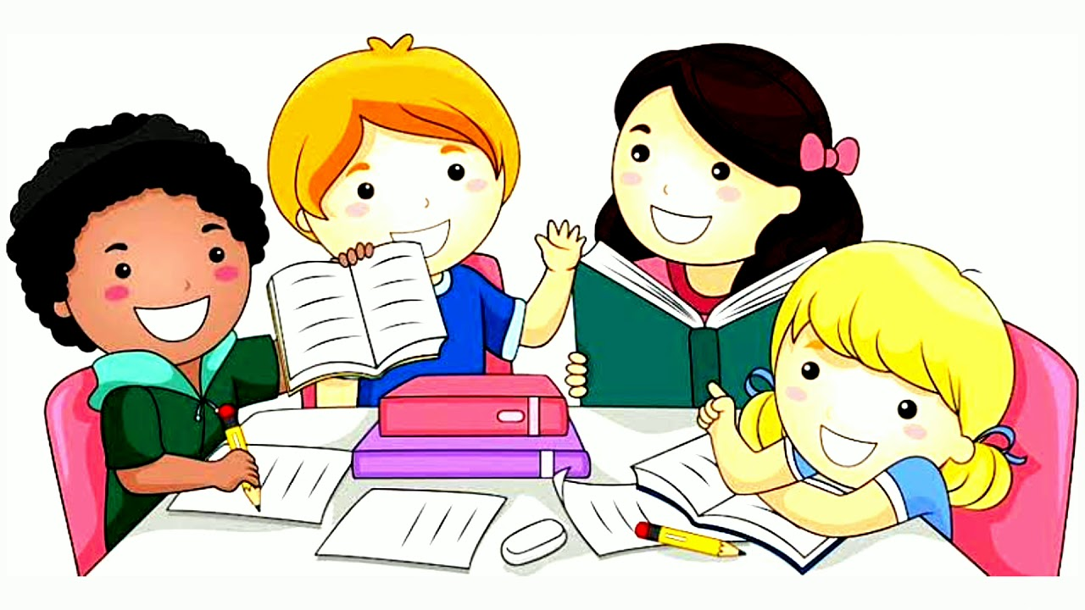
принципы обучения в сотрудничестве:
1. Обучающиеся работают в группах (4–6 учеников), состоящих из детей разного уровня обученности. Для развития коммуникативных умений состав групп необходимо менять.
2. Группе дается одно задание, но при его выполнении предусматривается распределение ролей между членами группы.
3. Члена группы, который должен отчитаться за задание,
может выбирать учитель или члены команды.
4. Оценивается работа не одного ученика,
а всей группы. Важно, что оцениваются
не столько знания, сколько усилия
обучающихся и совместная работа.

Slide 5
Этапы обучения сотрудничеству
1-й этап
Начинается с первых дней пребывания ребенка в школе. В это время закладываются навыки взаимопонимания, «клише» для выражения своего мнения, согласия или несогласия.
2-й этап: парная работа.
Во время работы учитель помогает парам и фиксирует удачи и неудачи в организации деятельности, вынося их на общее обсуждение.
3-й этап: групповая работа.
Вводя новую форму, необходимо дать ее образец. Учитель вместе с 1–2 детьми у доски показывает на примере весь ход работы, обращая внимание на ошибки и успехи. Образец работы усваивается после разбора 2–3 ошибок.

Slide 6
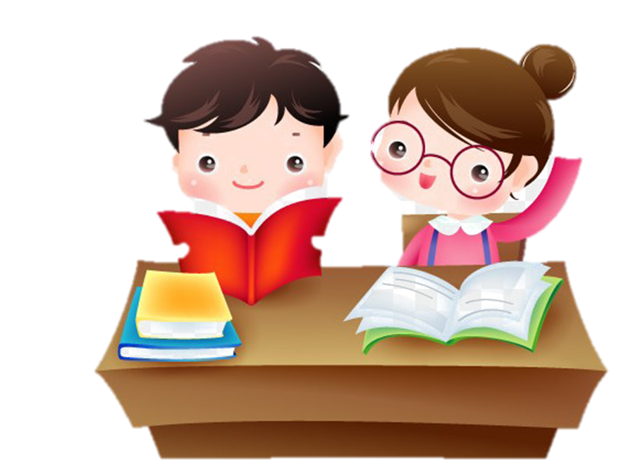
Работа в парах
• Работа в парах является основой для организации устно-самостоятельной работы. В 1 классе работа в паре не превышает 10–15 мин, во 2 классе – более половины урока.
• При освоении работы в парах выделяют три этапа:
1-й – организация специальной деятельности учителя и ребенка, где педагог передает навыки социального общения;
2-й – демонстрация учителем способов организации деятельности; взаимодействие обучающихся при руководящей роли педагога;
3-й – самостоятельная деятельность детей по закреплению пройденного материала.

Slide 7
Результат работы в паре
• Повышает речевую и мыслительную активность каждого обучающегося.
• Способствует воспитанию нравственных качеств личности.
• Формирует школьную мотивацию, повышает интерес к учебе.

Slide 9
Работа в группах
Групповая работа – одна из самых продуктивных форм организации учебного сотрудничества детей, так как она позволяет:
- дать каждому ребёнку эмоциональную и содержательную поддержку, без которой у робких и слабых детей развивается школьная тревожность, а у лидеров искажается становление характера;
- дать каждому ребёнку утвердиться в себе, попробовать свои силы в микроспорах;- - дать каждому ребёнку опыт выполнения функций контроля и оценки, позже – целеполагание и планирование;
- дать учителю дополнительные мотивационные средства вовлечь детей в содержание обучения.

Slide 10
Образование групп
• На первом этапе учитель распределяет детей в группы так, чтобы в каждой группе был сильный обучающийся. Роли в группах учитель распределяет сам.
• Учитель делит обучающихся на группы, назначая организатора.
• Открытки или листы бумаги разного цвета разрезать на части и предложить детям вытянуть любой кусочек. Собрали частички одного цвета или одной открытки – получилась группа.
• Написать пословицы на полоске бумаги и разрезать на несколько частей. Дети берут фрагменты пословиц и собирают их в единое целое.

Slide 11
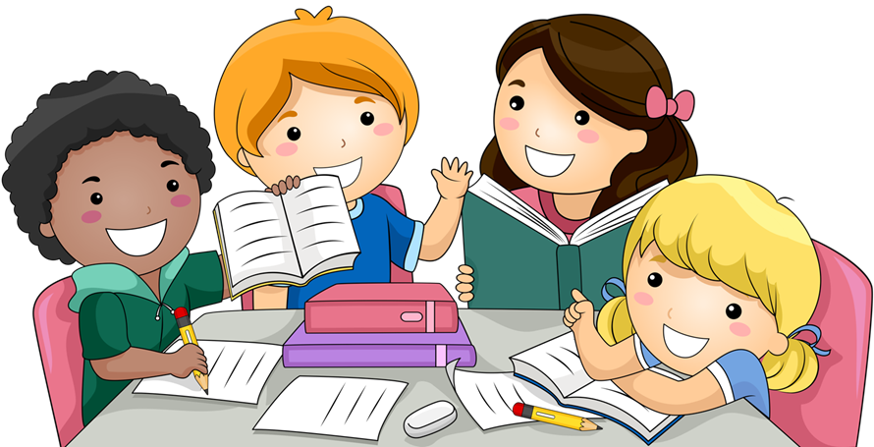
Результат работы в группе
Знания усваиваются прочнее.
Увеличивается творческая и познавательная самостоятельность.
Меняется характер взаимоотношений между детьми.
Класс становится более дружный, сплочённый.
Ребята получают удовольствие от работы.

Slide 18
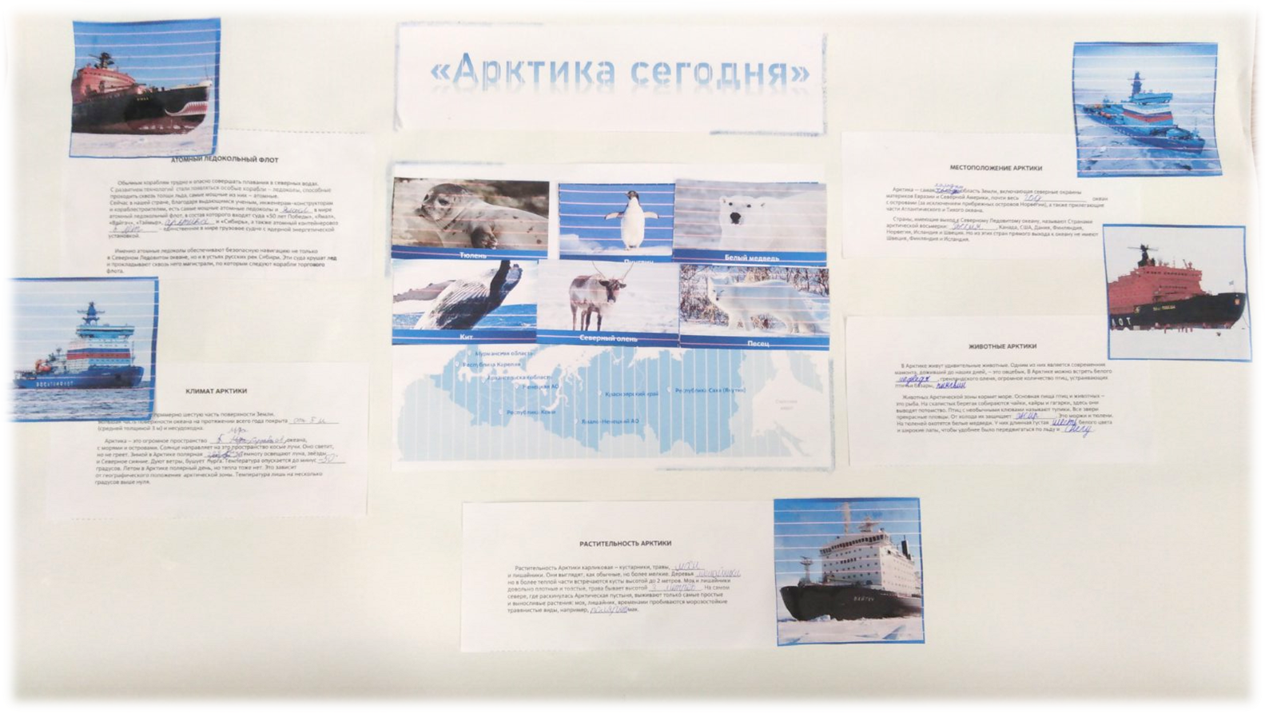
Результат работы класса

Slide 19
заключение
Результаты психологических и педагогических исследований говорят о высокой педагогической эффективности групповой работы. В группе каждый ученик проговаривает материал, формулирует свои мысли, тем самым развивается его речь. Партнеры контролируют ответы и предупреждают возникновение ошибок. В результате творческие способности обучающихся развиваются, появляется чувство удовлетворенности, для каждого ученика создается ситуация успеха.
«То, что сегодня ребёнок умеет делать в сотрудничестве и под руководством, завтра он становиться способен выполнять самостоятельно.»
Л. С. Выготский

Slide 20
Благодарю за внимание

